Slide 1

Strategický management
XSM
26. 10. 2022
Olomouc
Autor: Ing. Jaroslav Škrabal

Slide 2
Mikroprostředí
Porterův model pěti sil
Jedná se o odvětví, ve kterém firma podniká;
Mikrookolí zahrnuje:
  okolnosti,
  vlivy a situace, které firma svými aktivitami může významně ovlivnit.
2/55

Slide 3
Mikroprostředí
Porterův model pěti sil
Jedním z nejzákladnějších a nejvýznamnějších nástrojů pro analýzu konkurenčního prostředí firmy a jejího strategického řízení je Porterův model pěti sil.
Jejím tvůrcem je Michael Porter, specialista na obchod a strategické plánování z Harvardu.
3/55

Slide 4
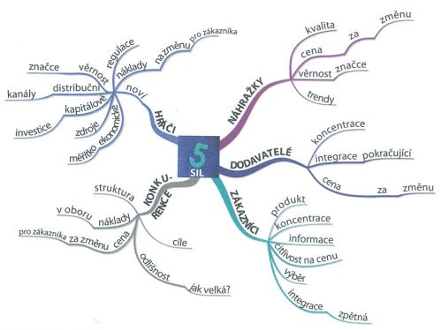
Mikroprostředí
Porterův model pěti sil
4/55

Slide 5
Mikroprostředí
Porterův model pěti sil
Porterův model pěti sil rozebírá pět klíčových faktorů, které konkurenceschopnost společnost přímo či nepřímo ovlivňují.
Tato technika je variantou známější SWOT analýzy, kterou Porter považoval za příliš obecnou a nedostatečnou.
5/55

Slide 6
Mikroprostředí
Porterův model pěti sil
Jejím hlavním cílem je pomáhat při předvídání příležitostí a hrozeb vyvstávajících z konkurenčního prostředí a vhodně plánovat obchodní a marketingovou strategii.
6/55

Slide 7
Mikroprostředí
Porterův model pěti sil
Porterův model patří do analýzy mikroprostředí;
Cílem analýzy mikroprostředí je identifikovat základní hybné síly, které v odvětví působí a základním způsobem ovlivňují činnost podniku.
7/55

Slide 8
Mikroprostředí
Porterův model pěti sil
Chování podniku není determinováno pouze konkurencí, ale taky chováním odběratelů a dodavatelů, substitučním zbožím a potencionálními novými konkurenty.
8/55

Slide 9
Mikroprostředí
Porterův model pěti sil
Konkurenční faktory v Porterově modelu:
  Hrozba nových vstupů do odvětví – „hrozba nových konkurentů“;
  Soupeření mezi stávajícími firmami – „konkurence v branži“;
  Hrozba náhražek – „hrozba substitučních výrobků a služeb“;
  Dohadovací schopnost kupujících – „vyjednávací schopnost odběratelů“;
  Dohadovací schopnost dodavatelů – „vyjednávací schopnost dodavatelů“
9/55

Slide 10
Mikroprostředí
Porterův model pěti sil
Potencionální nová konkurence
Hrozba nových konkurentů
Konkurence v branži
Dodavatelé
Odběratelé
Vyjednávací schopnost dodavatelů
Vyjednávací schopnost odběratelů
Substituční výrobky
Hrozba substitučních výrobků a služeb
10/55

Slide 11
Mikroprostředí
Porterův model pěti sil
Firma vyhodnocuje:
  Jak velký vliv mají tyto faktory (síly) na její činnost;
  Jak se bránit vůči těmto silám.
Někdy se k nim přidává ještě šestá síla v podobě tzv. komplementářů, které představují odvětví na sobě závislá (tzv. Groeův model).
11/55

Slide 12
Mikroprostředí
Porterův model pěti sil
Dodavatelé:
  Jsou firmy, organizace i jednotlivci, kteří firmám poskytují zdroje potřebné pro výrobu a produkci služeb.
  Každý firma má mnoho dodavatelů.
12/55

Slide 13
Mikroprostředí
Porterův model pěti sil
Dodavatelé:
  Dodavatelé se člení do různých kategorií, např:
    Dodavatelé vstupů do výrobního procesu (materiálů a surovin, energie, paliv, polotvarů, dílů a součástek, technologií, informací, pracovních sil);
    Dodavatelé, respektive poskytovatelé služeb (finanční instituce, pojišťovny právní kanceláře, výzkumné agentury, reklamní agentury apod.);
    Dodavatelé dalších zdrojů (vybavení pracovišť aj.).
13/55

Slide 14
Mikroprostředí
Porterův model pěti sil
Dodavatelé:
  Úspěch firmy do velké míry závisí právě na dodavatelích.
  Firmy obvykle při analýze dodavatelů zajímá jejich postavení na trhu, úroveň kvality, komplexnost, certifikace, včasnost a spolehlivost dodávek, zkušenost, finanční zajištění, ceny, inovační potenciál, technologická pružnost apod.
14/55

Slide 15
Mikroprostředí
Porterův model pěti sil
Distributoři:
  Jsou firmy, organizace a jednotlivci, kteří vstupují mezi výrobce zboží (producenty služeb) a zákazníky.
  Jedná se o:
    Firmy pro fyzickou distribuce – skladovací a přepravní firmy;
    Zprostředkovatele – firemní zástupce vyhledávající zákazníky;
    Obchodníky.
15/55

Slide 16
Mikroprostředí
Porterův model pěti sil
Distributoři:
  Při výběru distributorů je důležité sledovat:
    náklady,
    cenu,
    kvalitu,
    stabilitu,
    ochranu zboží,
    pravidelnost dodávek,
    rychlost,
    spolehlivost,
    výkyvy,
    množnost skladování a dopravy a další.
16/55

Slide 17
Mikroprostředí
Porterův model pěti sil
Obchodníci:
  Často rozhodují o tom, které zboží se dostane k zákazníkovi a které ne;
  Výrobní firmy, ale také firmy, které produkují služby, analyzují potřeby a požadavky obchodních mezičlánků, průběh jejich rozhodování, praktiky a přístup ke konečným zákazníkům.
17/55

Slide 18
Mikroprostředí
Porterův model pěti sil
Zákazníci:
  Mohou být jednotlivci a právnické osoby;
  Podle vztahu k firmě se rozliší na:
    kupce,
    uživatele,
    možné kupce,
    možné uživatele dané kategorie produktů;
18/55

Slide 19
Mikroprostředí
Porterův model pěti sil
Zákazníci:
  Představiteli zákazníků jsou:
    Spotřebitelé,
    výrobci,
    obchodníci,
    stát a
    zahraniční zákazníci.
19/55

Slide 20
Mikroprostředí
Porterův model pěti sil
Zákazníci:
  Nikdo nemůže s jistotou předvídat chování zákazníka, to, jak bude reagovat v konkrétní situaci;
  V nákupním rozhodování chování zákazníka přirovnáváme k modelu černé skříňky;
  Na základě změny vstupů pozorujeme změnu chování zákazníka;
  Pro firmy jsou důležití loajální zákazníci.
20/55

Slide 21
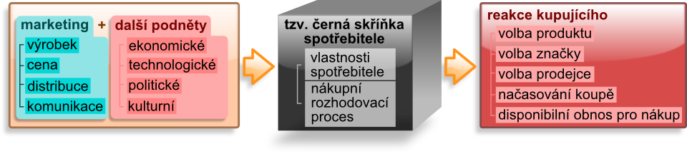
Mikroprostředí
Porterův model pěti sil
Zákazníci:
  Černá skříňka
21/55

Slide 22
Mikroprostředí
Porterův model pěti sil
Zákazníci:
  „Nejcennější zákazník není ten, který utratí nejvíce, nebo ten, kdo je k nám „nejloajálnější“. Pokud byste měli dát nějakému zákazníkovi přednost, hledejte toho, kdo má největší lviv na své druhy“ (Earls, 2008).
22/55

Slide 23
Mikroprostředí
Porterův model pěti sil
Zákazníci:
  Firmy, organizace i jednotlivci by mělo zajímat chování davu.
  Velká část našeho chování je výsledkem působení ostatních lidí, protože jsme nadměrně společenský druh.
23/55

Slide 24
Mikroprostředí
Porterův model pěti sil
Zákazníci:
  Analýza zákazníků poskytuje odpovědi na celou řadu otázek týkajících se produktů a trhu;
  Mezi faktory, které jsou zjišťovány, patří:
    odhadované roční nákupy;
    růst prodejů;
    demografické a socioekonomické faktory zákazníka;
    geografická koncentrace;
    kupní motivy;
    informace o nákupním rozhodování;
    aj.
24/55

Slide 25
Mikroprostředí
Porterův model pěti sil
Zákazníci:
  Zákazník se mění;
  Analýza je nekončícím procesem;
  Zákazník je zkušenější a náročnější.
25/55

Slide 26
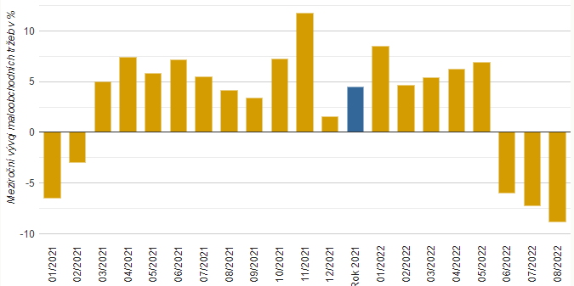
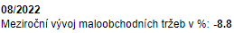
Mikroprostředí
Porterův model pěti sil
Zákazníci:
26/55

Slide 27
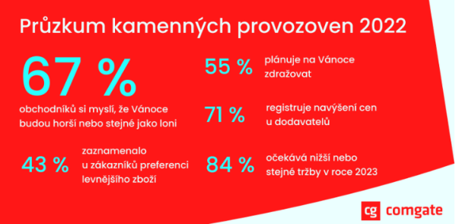
Mikroprostředí
Porterův model pěti sil
Zákazníci:
  Velký předvánoční průzkum založený na podnikatele mimo e-commerce;
  Zdroj: https://www.comgate.cz/blog/predvanocni-pruzkum-maloobchodu-a-sluzeb
27/55

Slide 28
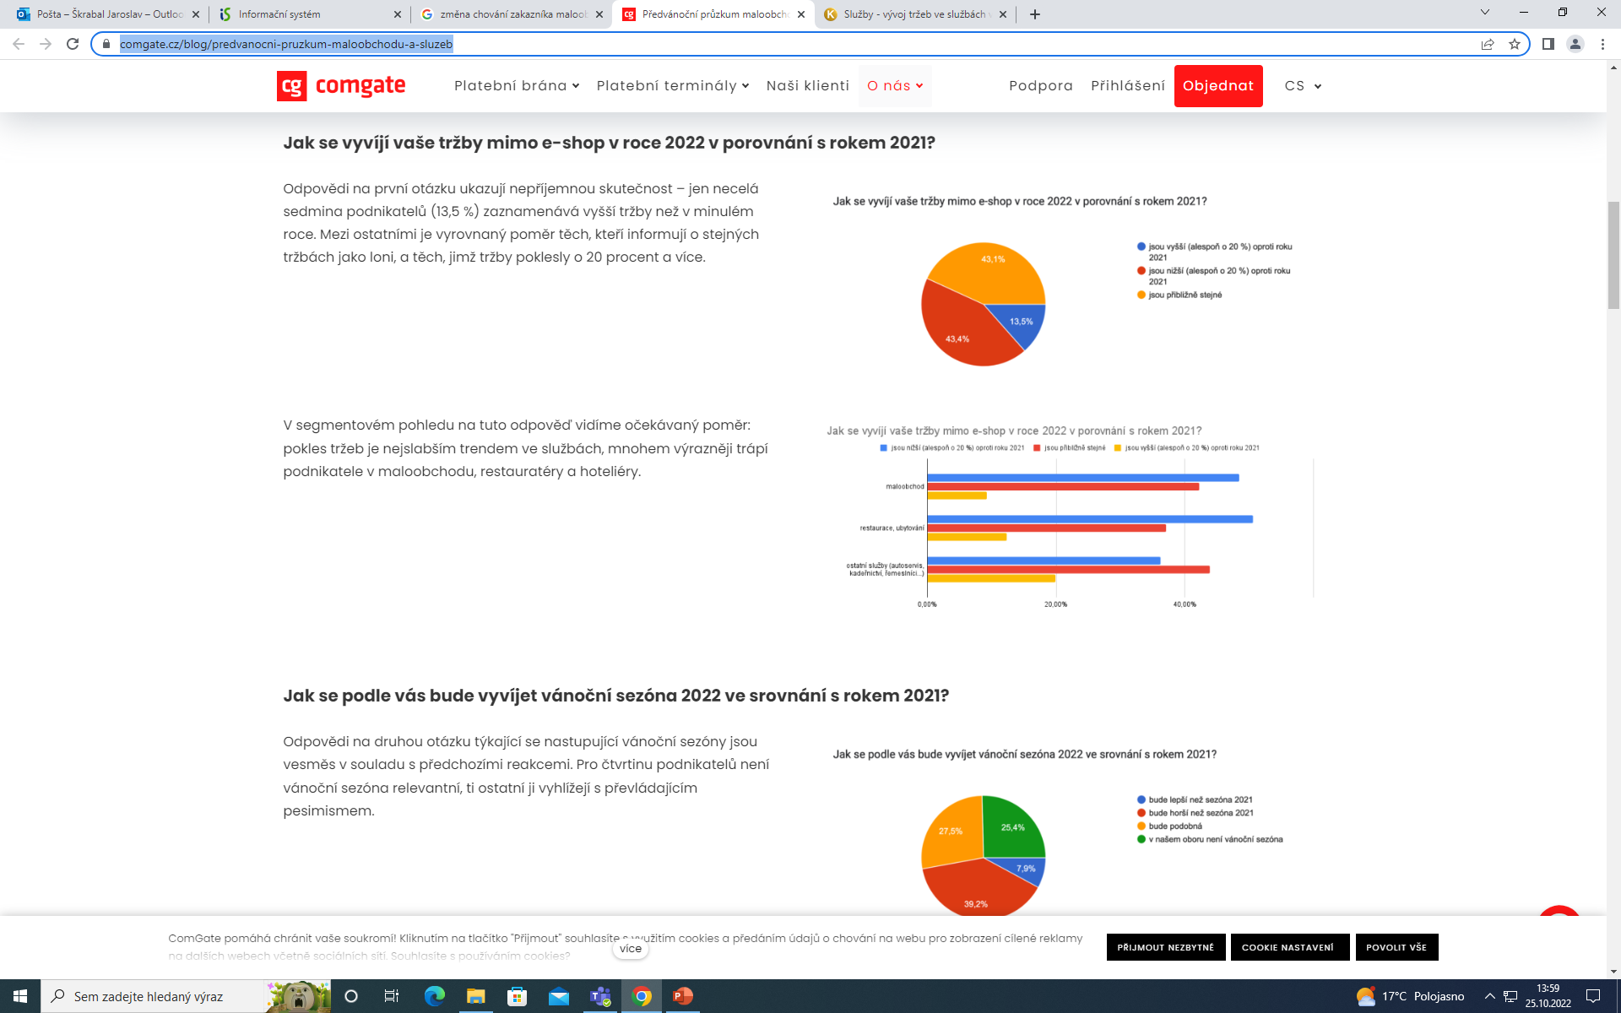
Mikroprostředí
Porterův model pěti sil
Zákazníci:
  Velký předvánoční průzkum založený na podnikatele mimo e-commerce;
28/55

Slide 29
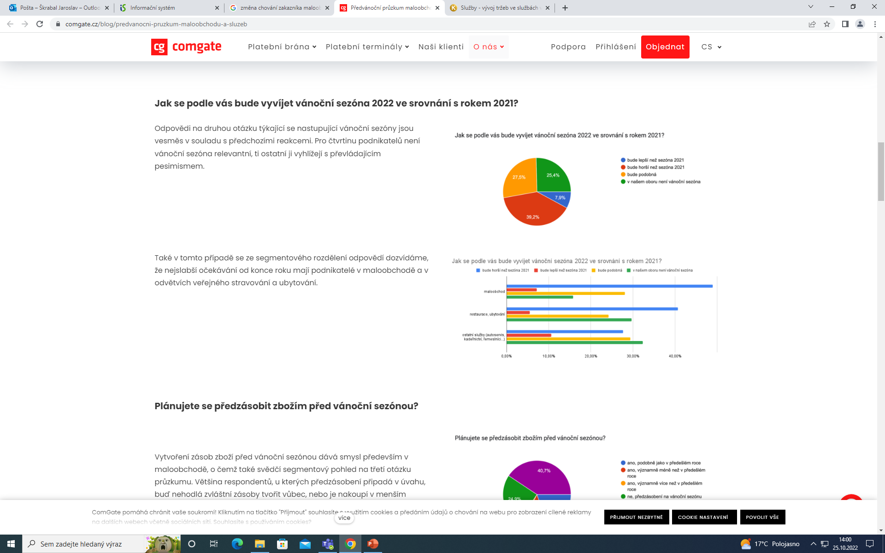
Mikroprostředí
Porterův model pěti sil
Zákazníci:
  Velký předvánoční průzkum založený na podnikatele mimo e-commerce;
29/55

Slide 30
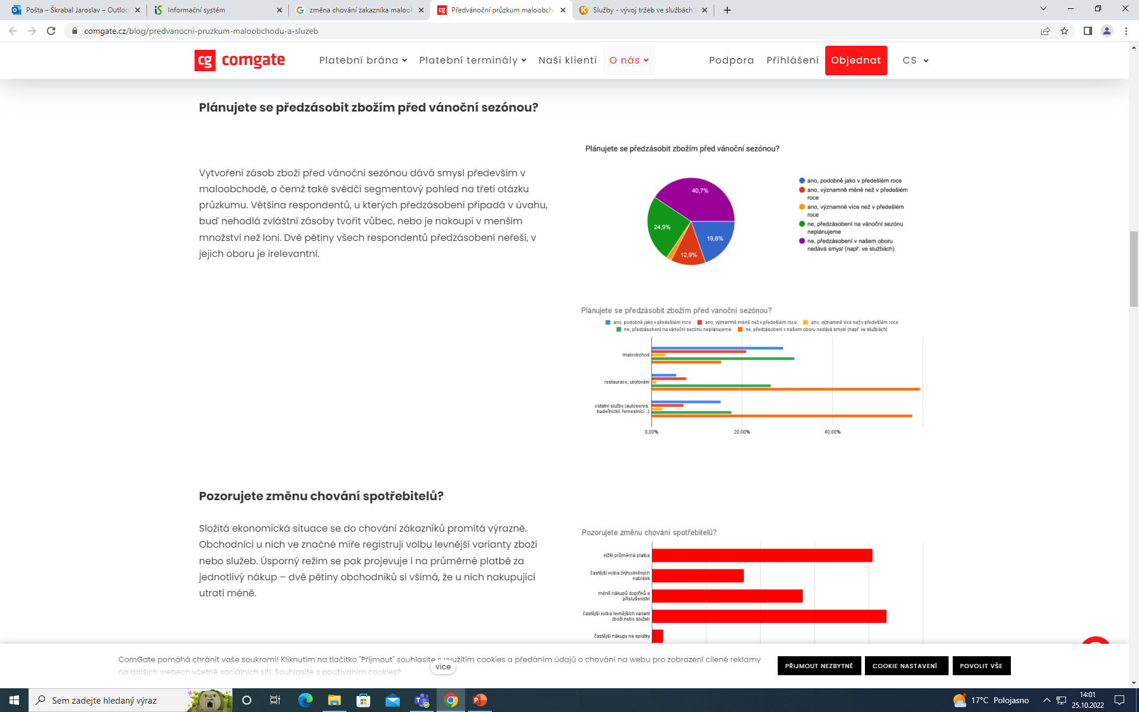
Mikroprostředí
Porterův model pěti sil
Zákazníci:
  Velký předvánoční průzkum založený na podnikatele mimo e-commerce;
30/55

Slide 31
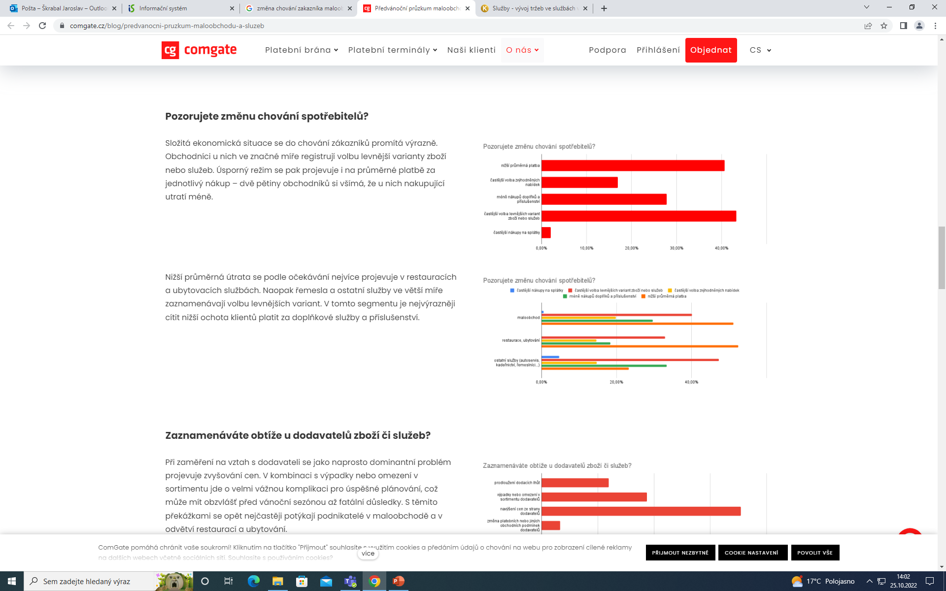
Mikroprostředí
Porterův model pěti sil
Zákazníci:
  Velký předvánoční průzkum založený na podnikatele mimo e-commerce;
31/55

Slide 32
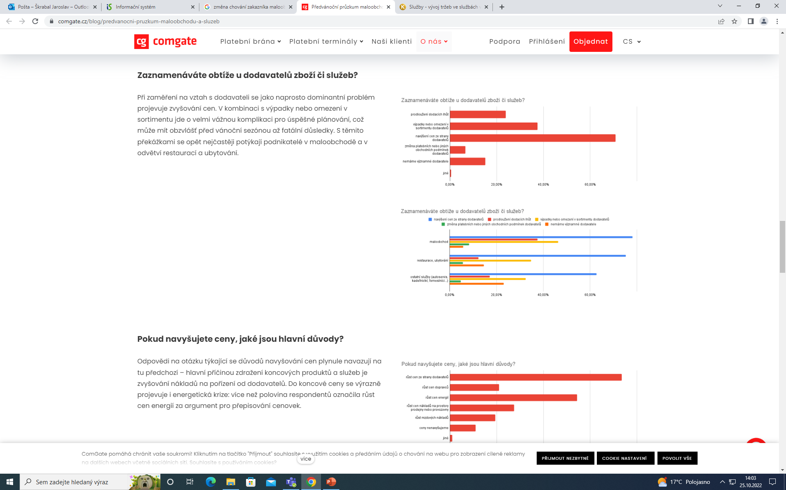
Mikroprostředí
Porterův model pěti sil
Zákazníci:
  Velký předvánoční průzkum založený na podnikatele mimo e-commerce;
32/55

Slide 33
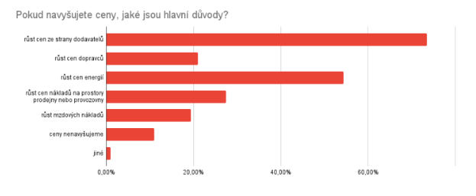
Mikroprostředí
Porterův model pěti sil
Zákazníci:
  Velký předvánoční průzkum založený na podnikatele mimo e-commerce;
33/55

Slide 34
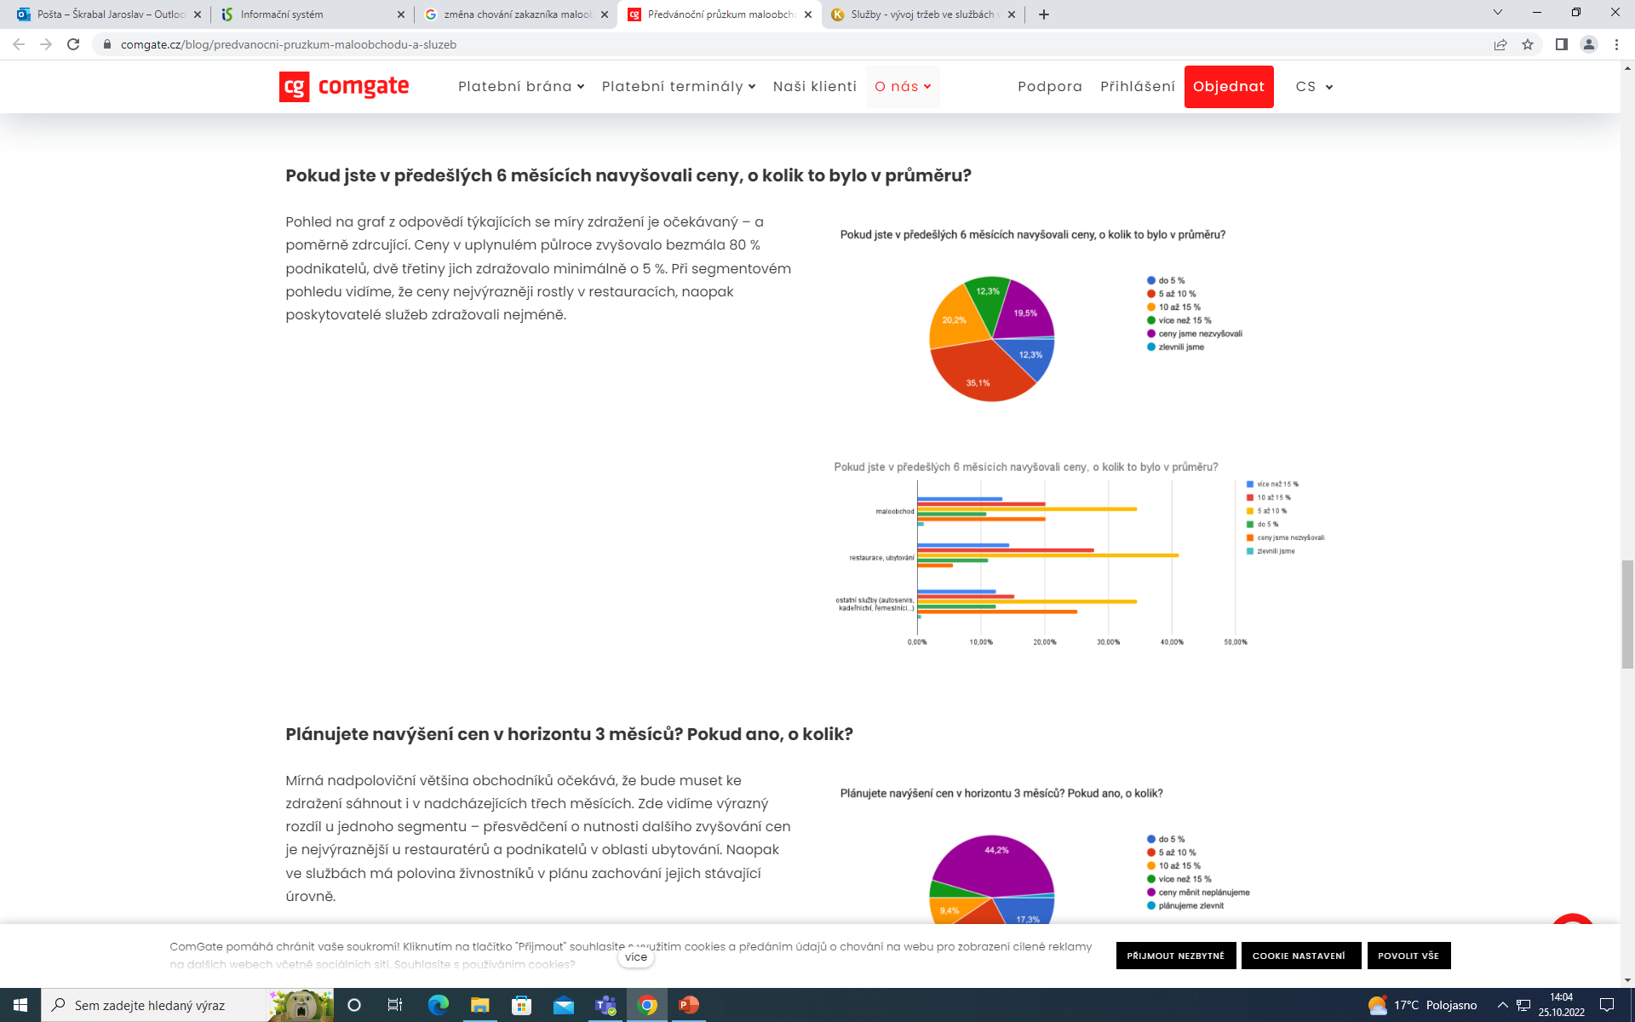
Mikroprostředí
Porterův model pěti sil
Zákazníci:
  Velký předvánoční průzkum založený na podnikatele mimo e-commerce;
34/55

Slide 35
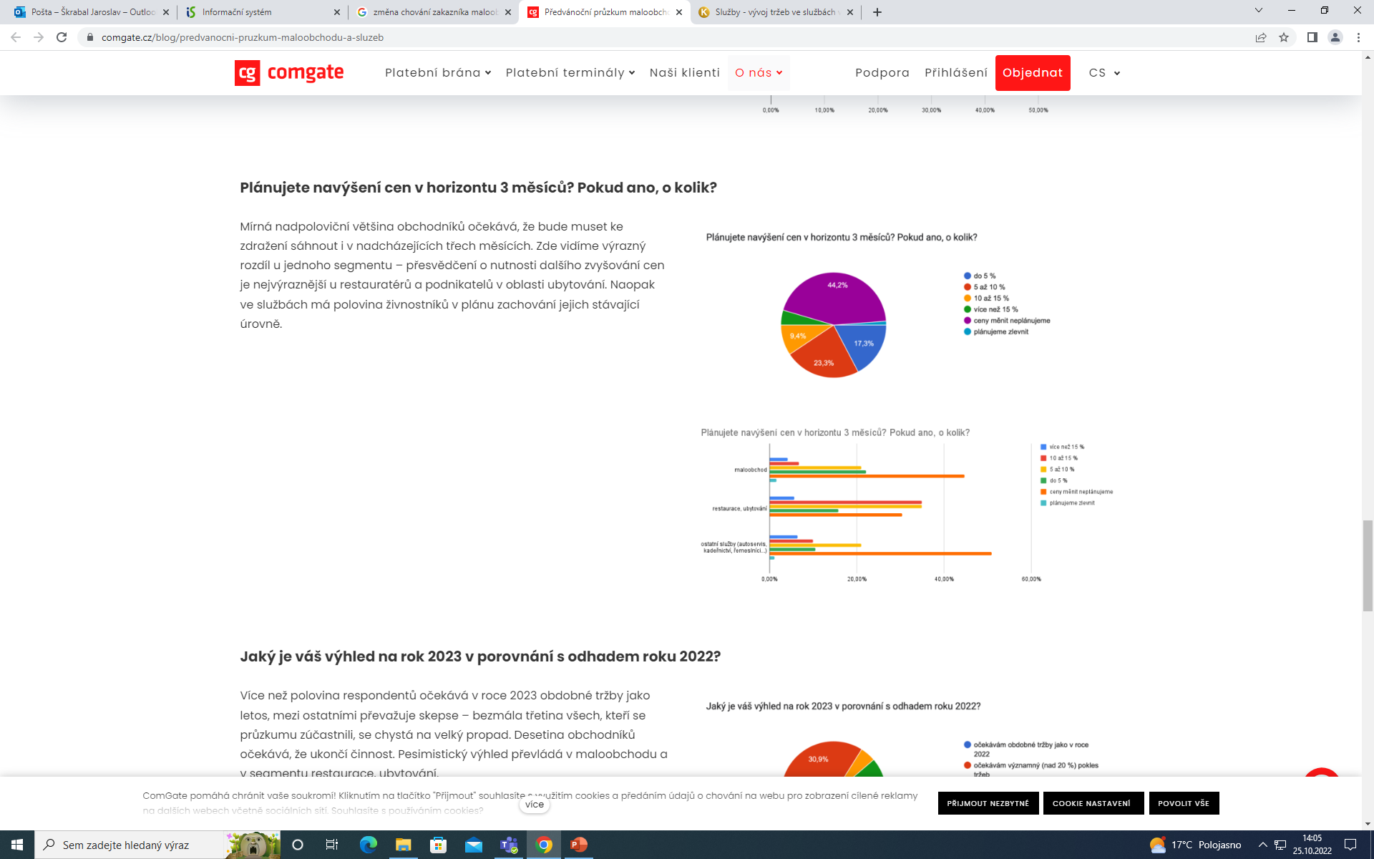
Mikroprostředí
Porterův model pěti sil
Zákazníci:
  Velký předvánoční průzkum založený na podnikatele mimo e-commerce;
35/55

Slide 36
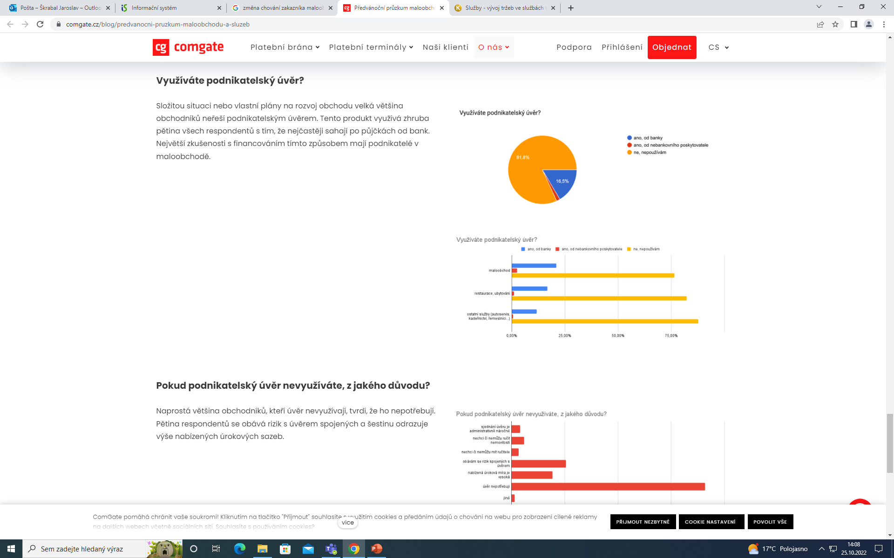
Mikroprostředí
Porterův model pěti sil
Zákazníci:
  Velký předvánoční průzkum založený na podnikatele mimo e-commerce;
36/55

Slide 37
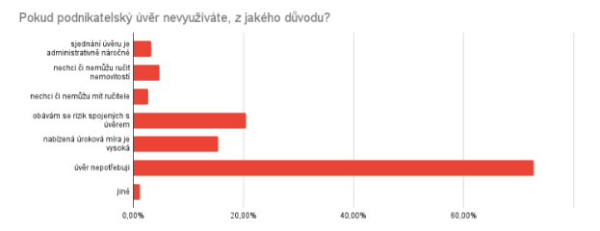
Mikroprostředí
Porterův model pěti sil
Zákazníci:
  Velký předvánoční průzkum založený na podnikatele mimo e-commerce;
37/55

Slide 38
Mikroprostředí
Porterův model pěti sil
Zákazníci:
  Model spokojenosti zákazníka
Image
Očekávání zákazníka
Vnímaná kvalita zákazníkem
Vnímaná hodnota
Spokojenost zákazníka
Loajalita
zákazníka
Stížnost zákazníka
38/55

Slide 39
Mikroprostředí
Porterův model pěti sil
Zákazníci:
  Image:
    Souhrnná hypotetická proměnná vztahu ke značce firmy nebo produktu;
    Představuje základ spokojenosti zákazníka.
  Očekávání zákazníka:
    Představa o produktu, kterou má individuální zákazník;
    Očekávání jsou podmíněna zkušenostmi, informacemi, prostředím a vlastní osobností.
39/55

Slide 40
Mikroprostředí
Porterův model pěti sil
Zákazníci:
  Vnímaná kvalita zákazníkem:
    (vnější kvalita) – týká se nejen samotného produktu, ale také všech doprovodných služeb souvisejících s jeho dostupností.
  Vnímaná hodnota:
    Je spojena s cenou produktu a se zákazníkem očekávaným užitkem.
  Spokojenost zákazníka:
    Subjektivní pocit člověka o naplnění jeho očekávání.
40/55

Slide 41
Mikroprostředí
Porterův model pěti sil
Zákazníci:
  Loajalita (věrnost) zákazníka:
    Vytváří se pozitivní nerovnovahou výkonu a očekávání.
  Stížnost zákazníka:
    Důsledek nerovnováhy výkonu a očekávání.
41/55

Slide 42
Mikroprostředí
Porterův model pěti sil
Konkurence:
  je velmi důležitým faktorem;
  Firmy proto zjišťují, kdo je jejich konkurentem, kdo by se jim mohl stát, jak silný je konkurent, v jaké oblasti je pro firmu konkurent, jaké jsou cíle, strategie, silné a slabé stránky aj.
  Konkurentem nejsou jen firmy produkující stejné zboží či služby pod jinou značkou.
42/55

Slide 43
Mikroprostředí
Porterův model pěti sil
Konkurence:
  Typologie konkurence se provádí podle:
    Teritoriálního hlediska (rozsahu konkurenčního působení);
    Hlediska nahraditelnosti produktu v konkurenčním prostředí;
    Hlediska počtu výrobců (prodejců) a stupně diferenciace produkce;
    Hlediska stupně organizovanosti a propojitelnosti výrobců do aliancí.
43/55

Slide 44
Mikroprostředí
Porterův model pěti sil
Konkurence:
  Členění konkurence z teritoriálního hlediska:
    Globální;
    Alianční;
    Národní;
    Meziodvětvová;
    Odvětvová;
    Komoditní.
  Firma by se neměla jednostranně zaměřovat na konkurenci, která působí v její blízkosti, ale také by měla vyhledávat „vzdálenější“ konkurenty, kteří by ji mohli ohrozit.
44/55

Slide 45
Mikroprostředí
Porterův model pěti sil
Konkurence:
  Členění konkurence z hlediska nahraditelnosti produktu v konkurenčním prostředí (čtyři úrovně nahraditelnosti):
    Konkurence značek;
    Konkurence odvětvová;
    Konkurence formy;
    Konkurence rodu.
45/55

Slide 46
Mikroprostředí
Porterův model pěti sil
Konkurence:
  Členění konkurence z hlediska počtu výrobců (prodejců) a stupně diferenciace produkce:
    Čistý monopol;
    Oligomonopolie;
    Monopolistická konkurence;
    Dokonalá konkurence.
46/55

Slide 47
Mikroprostředí
Porterův model pěti sil
Konkurence:
  Členění konkurence z hlediska stupně organizovanosti a propojitelnosti výrobců do aliancí:
    Monopol;
    Kartel;
    Syndikát (forma sdružení podniků, které mají vlastní výrobní, ale ne obchodní samostatnost);
    Trast (forma sdružení podniků, které nemají vlastní výrobní, obchodní ani správní samostatnost).
  Pro firmu je důležité zjištění, jak si stojí na trhu v rámci svého konkurenčního úsilí, tj. analyzovat konkurenci podle předem zvolených kritérií.
47/55

Slide 48
Mikroprostředí
Porterův model pěti sil
Konkurence:
  Možná kritéria analýzy konkurence:
    finanční zdroje;
    strategické cíle;
    celkové disponibilní zdroje;
    výše zisku;
    tržní obrat;
    marketingová koncepce;
    tržní pozice;
    tržní podíl;
    růst firmy;
    zákazníci;
48/55

Slide 49
Mikroprostředí
Porterův model pěti sil
Konkurence:
  Možná kritéria analýzy konkurence:
    podíl na povědomí zákazníků;
    podíl na oblibě produktů u zákazníků;
    obory podnikání;
    výrobní kapacity;
    technologická úroveň;
49/55

Slide 50
Mikroprostředí
Porterův model pěti sil
Konkurence:
  Možná kritéria analýzy konkurence:
    inovační schopnost;
    flexibilita;
    kvalita managementu;
    kvalifikace pracovníků;
    nesporná konkurenční výhoda aj.
50/55

Slide 51
Mikroprostředí
Porterův model pěti sil
Konkurence:
  Firmám se doporučuje provést analýzu každého z jejích hlavních konkurentů, identifikovat jeho silné a slabé stránky, ty porovnat s vlastními silnými a slabými stránkami a tak určit své vlastní přednosti a slabiny ve vztahu k jednotlivým konkurentům.
51/55

Slide 52
Mikroprostředí
Porterův model pěti sil
Konkurence:
  Na základě provedené analýzy konkurence Kotler (Tomek, 1998, s. 114 – upraveno) rozlišuje následující typy konkurentů:
    Konkurent následovatel – sleduje konkurenci a využívá všech svých schopností ke konkurenčnímu boji.
    Laxní konkurent – nereaguje ani rychle, ani výrazně na aktivity ostatních konkurentů.
    Vybíravý konkurent – reaguje jen na některé aktivity svých konkurentů.
    Konkurent tygr – reaguje rychle a rozhodně na jakoukoliv formu ohrožení.
52/55

Slide 53
Mikroprostředí
Porterův model pěti sil
Veřejnost:
  Nejedná se o jakoukoliv veřejnost, ale o tu, která věnuje firmě větší pozornost, sleduje ji.
  Veřejnost se člení obvykle do tří skupin, a to na:
    obecnou veřejnost,
    místní komunitu a občanské iniciativy,
    spotřebitelská hnutí a vládu.
53/55

Slide 54
Mikroprostředí
Porterův model pěti sil
Veřejnost:
  Veřejnost, to jsou také členové:
    obecních zastupitelstev,
    parlamentu,
    senátu a dalších institucí řízení a správy státu i orgánů EU.
54/55

Slide 55
DĚKUJI ZA POZORNOST

